Slide 1




Slide 2



Slide 3


Slide 4


Hoạt động 1: Tìm hiểu về khu di tích Văn Miếu – Quốc Tử Giám

Slide 5


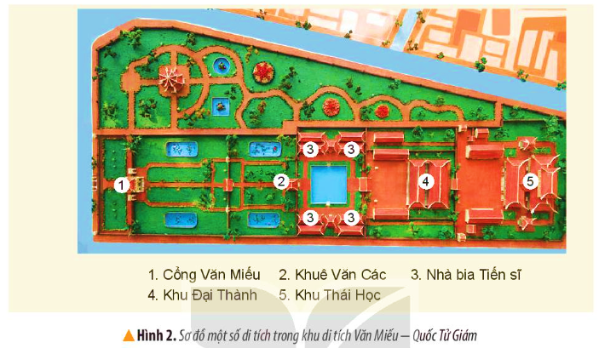
1. Xác định vị trí của một số công trình kiến trúc tiêu biểu trong khu di tích Văn Miếu - Quốc Tử Giám.
Nhà bia tiến sĩ
Khu Đại Thành
Cổng Văn Miếu
Khuê Văn Các
Khu Thái Học
Nhà bia tiến sĩ

Slide 6

Đọc thông tin và quan sát các hình từ 3 đến 5, em hãy:
Mô tả kiến trúc, chức năng của một số công trình: Văn Miếu, Quốc Tử Giám, nhà bia Tiến sĩ.
Nêu ý nghĩa của việc ghi danh những người đỗ tiến sĩ ở Văn Miếu – Quốc Tử Giám.
Thảo luận nhóm

Slide 7
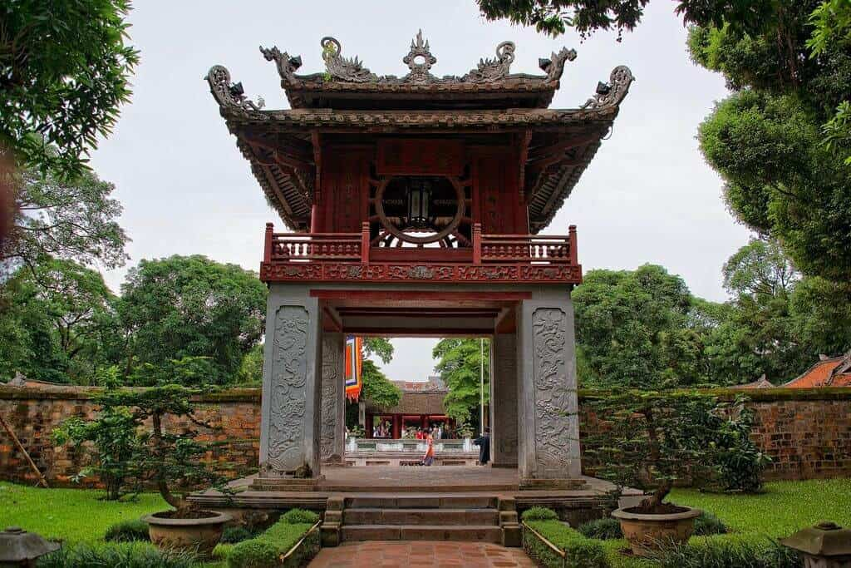
Văn Miếu gồm các công trình tiêu biểu: cổng Văn Miếu, Khuê Văn Các, nhà bia Tiến sĩ, khu Đại Thành,... Đây là nơi thờ Khổng Tử và các học trò của ông.

Slide 8
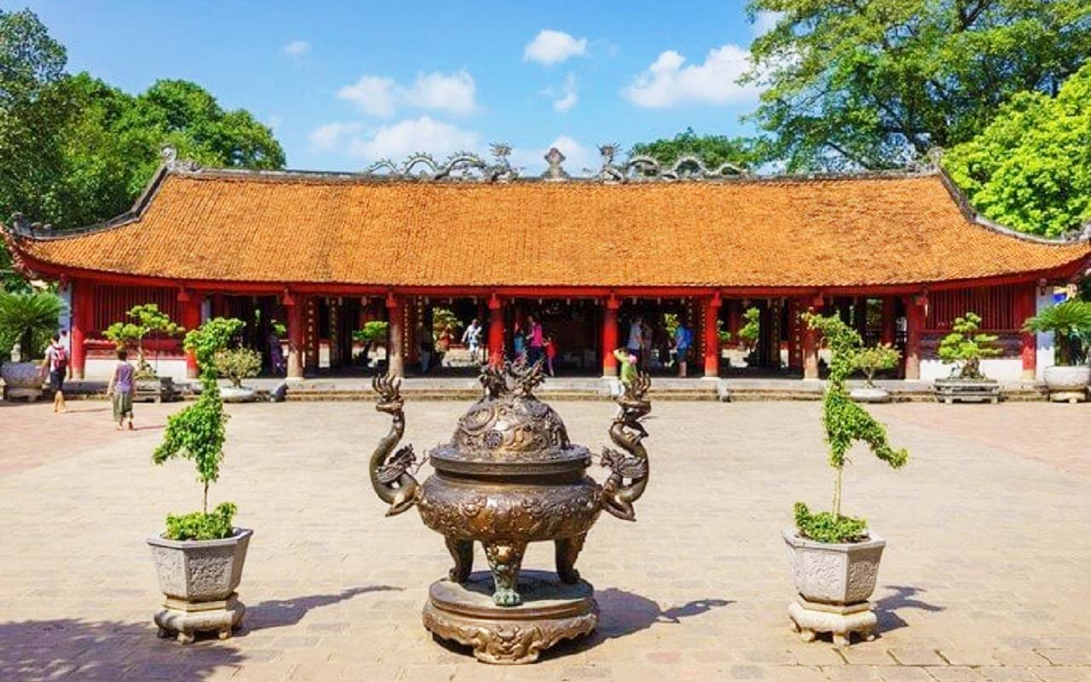
Quốc Tử Giám ở phía sau Văn Miếu, là khu Thái Học gồm nhà Tiền Đường và nhà Hậu Đường. Đây là nơi học tập của các hoàng tử, con gia đình quý tộc, quan lại và những người giỏi trong nước.

Slide 9
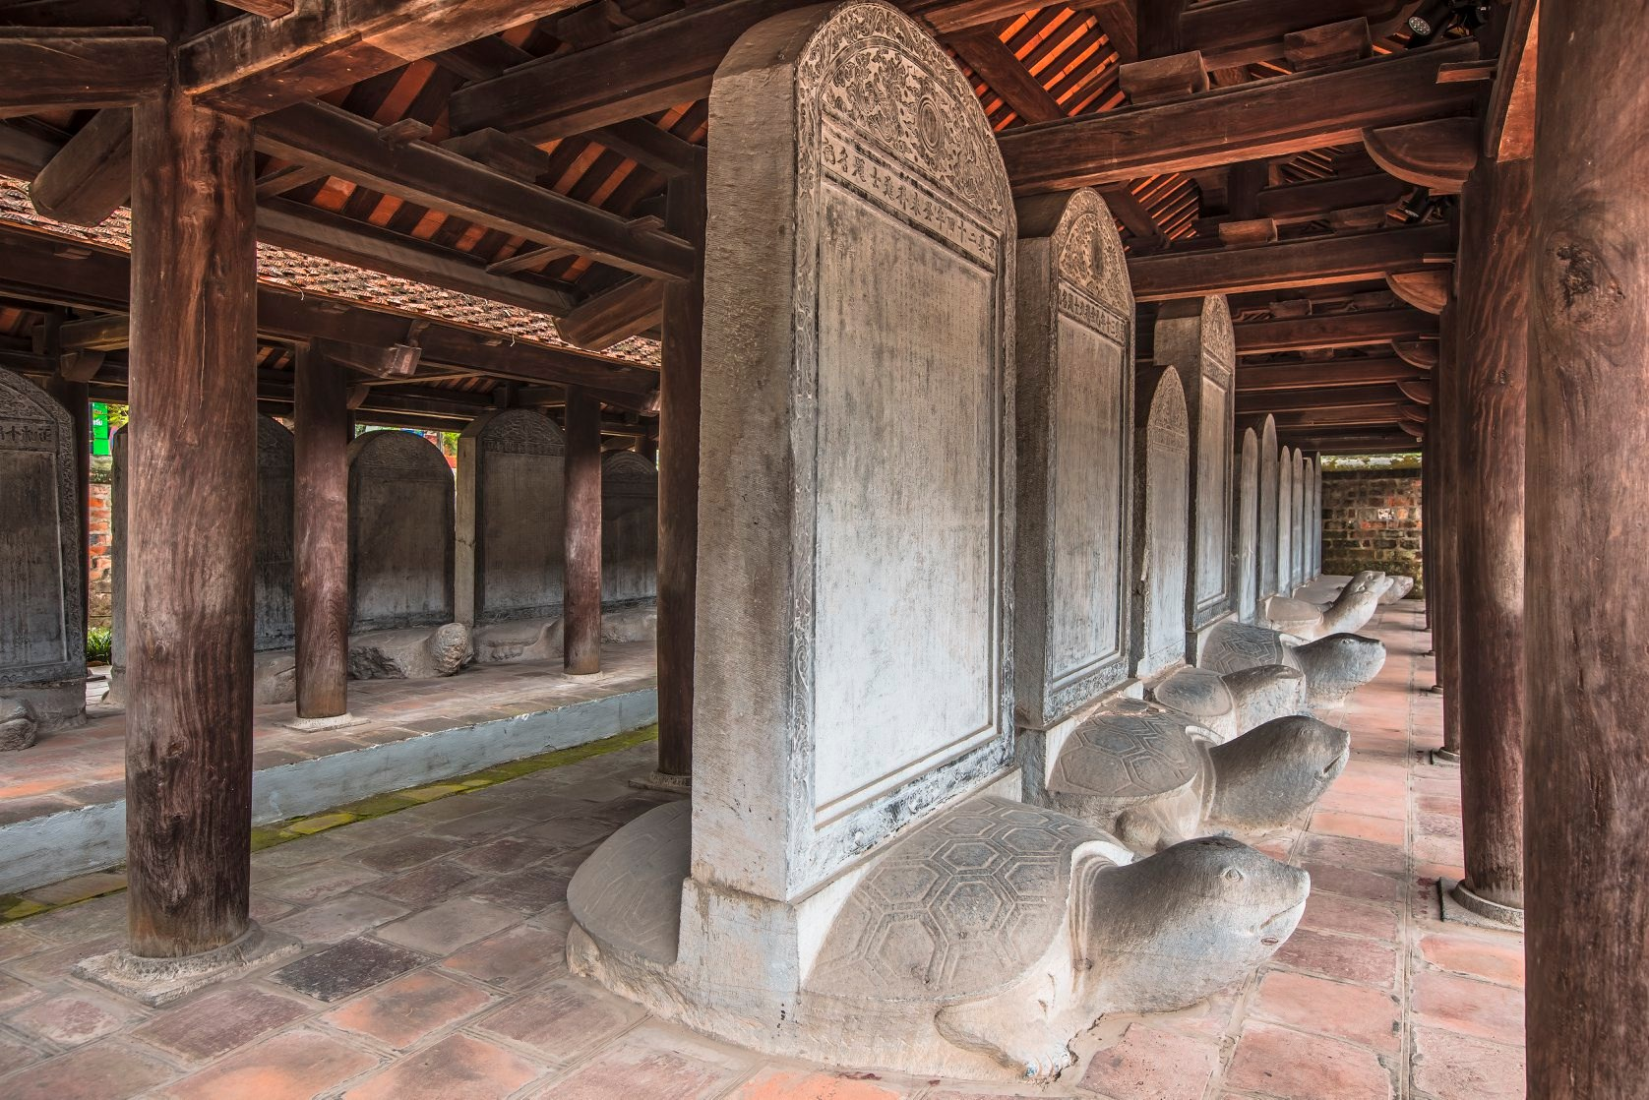
Nhà bia Tiến sĩ là nơi khắc tên những người đỗ tiến sĩ thời Hậu Lê và thời Mạc.

Slide 10

Ý nghĩa của việc ghi danh những người đỗ tiến sĩ ở Văn Miếu – Quốc Tử Giám nhằm khuyến khích tinh thần hiếu học trong nhân dân.

Slide 11


Slide 12
Hoạt động 2: Lập bảng về các công trình kiến trúc tiêu biểu trong khu di tích Văn Miếu- Quốc Tử Giám.

Slide 13
Tên công trình | Chức năng
Văn Miếu
Quốc Tử Giám
Bia Tiến sĩ
Đây là nơi thờ Khổng Tử và các học trò của ông.
Đây là nơi học tập của các hoàng tử, con gia đình quý tộc, quan lại và những người giỏi trong nước.
Khắc tên những người đỗ tiến sĩ thời Hậu Lê và thời Mạc.

Slide 14


